Slide 1
Тема урока:
Формулы сокращенного
умножения
Цель урока: применить полученные знания и умения
при решении различных задач.

Slide 2




Slide 4
Критерии отметки за урок
Максимум за основные задания – 10 баллов.
Отметка «5» – 9 баллов и более,
«4» – 7-8 баллов,
«3» – 5–6 баллов.
Каждое дополнительное задание – 2 балла. (можно или компенсировать потерянные баллы, или заработать дополнительную отметку).

Slide 5
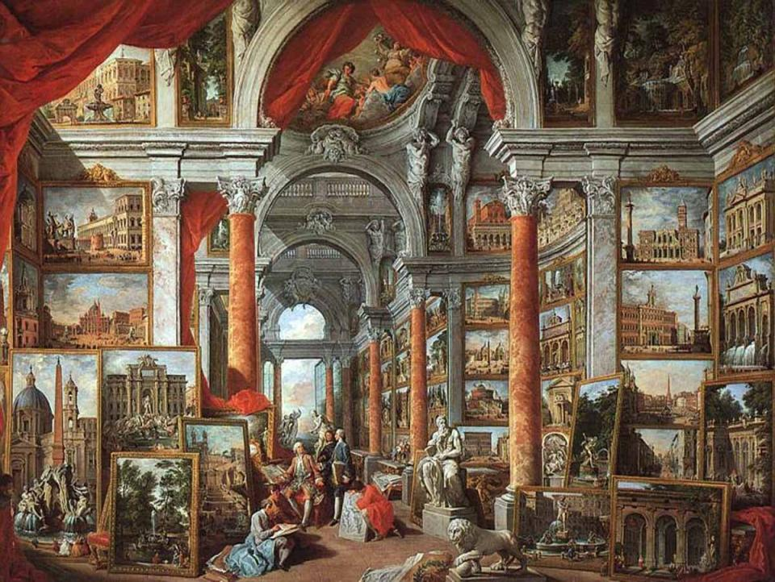

Slide 6
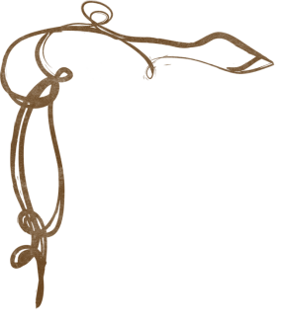


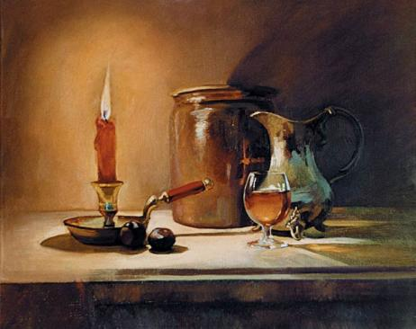
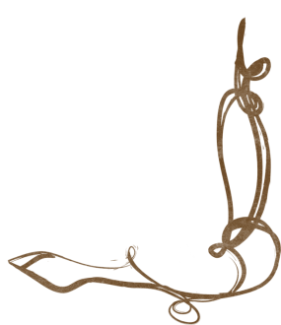


Натюрморт

Slide 7

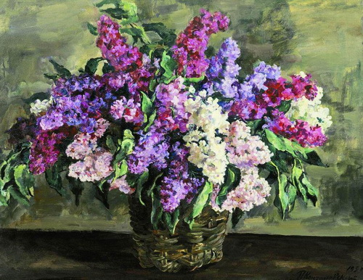
Петр Кончаловский «Сирень в корзине», 1933

Slide 8


Что общего?
Знаем
сирень,
восхищаемся тем,
как ее воспроизвел
художник.
Знаем
формулы сокращенного умножения,
воспроизводим их
при решении задач.

Slide 9

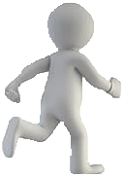
базовый уровень
Знание и воспроизведение

Slide 10
Задание №1
Вычислите:
а) 257² − 243² =
б) 28 ∙ 32 =
в) 99² =

Slide 11
Эталон выполнения задания №1
Вычислите:
а) 257² − 243² = (257 − 243)(257+243) =
= 14 ∙ 500 = 7 000
б) 28 ∙ 32 = (30 − 2)(30 + 2) = 30² − 2² =
= 900 − 4 = 896
в) 99² = (100 − 1) ² = 100² − 2∙100∙1 + 1² =
= 10 000 − 200 + 1 = 9 801

Slide 12
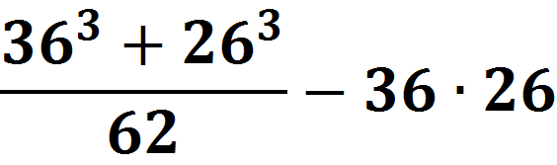
Задание Диофанта Александрийского
Вычислите:

Slide 13
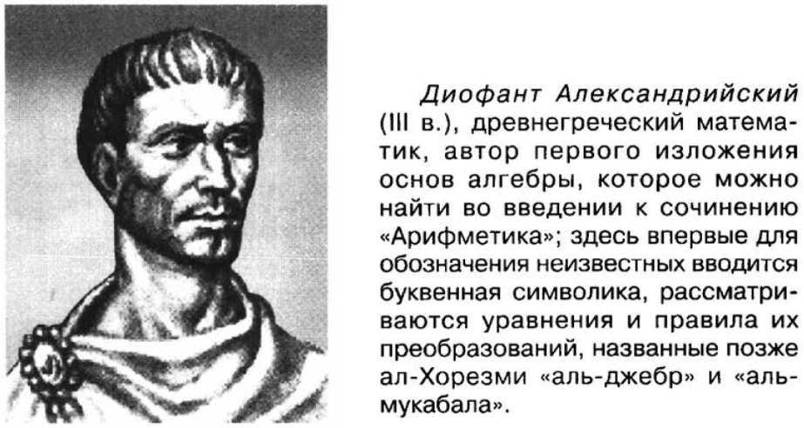

Slide 14
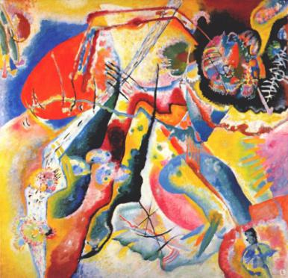
Абстракционизм

Slide 15
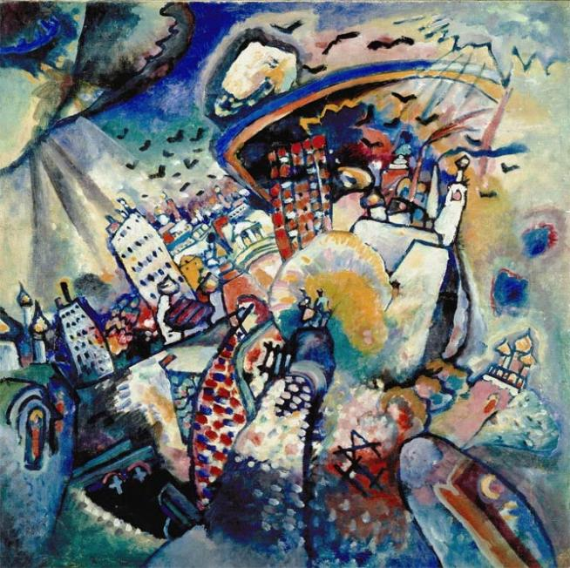
Василий Кандинский «Москва. Красная площадь», 1916
Василий Кандинский

Slide 16
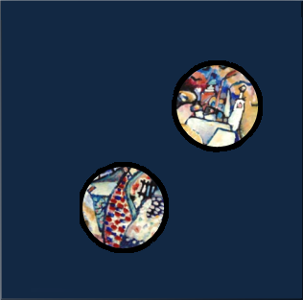

Что можно увидеть?
8x³ − 12x² + 6x − 1
8x³ − 12x² + 6x − 1 =
= (2x)³ − 3∙(2x)²∙1+
+ 3∙2x ∙1² − 1³ =
= (2x − 1)³
Узнаём
соборы,
замечаем красную брусчатку.
Узнаём
что-то известное:
замечаем полные квадраты, кубы и т.д.

Slide 17

второй уровень
Узнавание

Slide 18
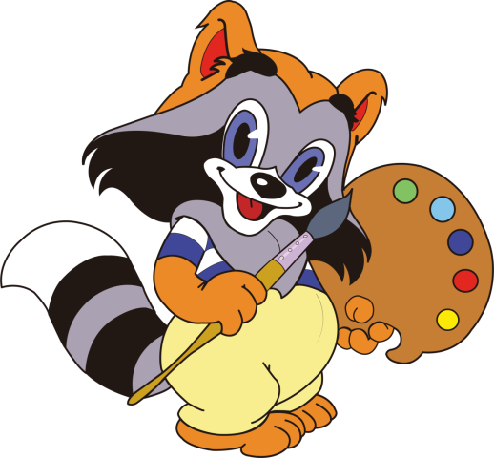
Я извиняюсь, но я вам формулу нарисовал ☺
Узнайте её!

Slide 19
Задание №2
а) Докажите, что многочлен
x² + 5y² – 16x + 64 не может принимать
отрицательные значения.
б) Решите уравнение: x³ + 6x² + 12x + 8 = 0.

Slide 20
Эталон выполнения задания №2
а) x² + 5y² – 16x + 64 = (x – 8)² + 5y² ≥ 0, так
как квадраты чисел не могут принимать
отрицательные значения.
б) x³ + 6x² + 12x + 8 = 0;
(x + 2)³ = 0;
x = – 2.

Slide 21
Задание Франсуа Виета
Найдите значение выражения
a² + 4ab + 4b² – 3a – 6b – 2,
если a + 2b = – 4.

Slide 22
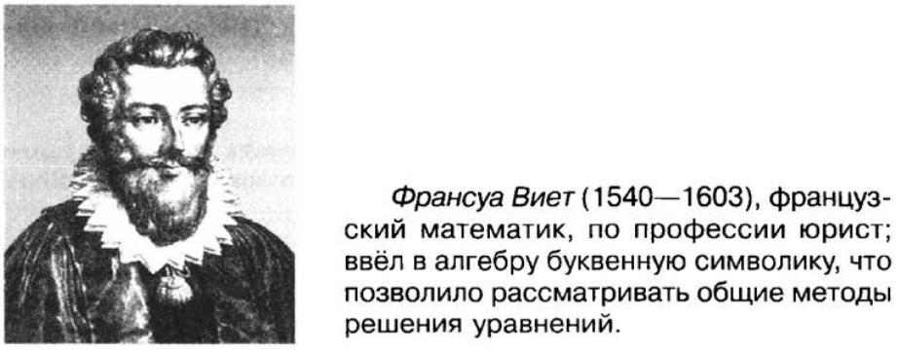
Благодаря Франсуа Виету математика
из числовой арифметики превратилась в буквенную, абстрактную алгебру.

Slide 23
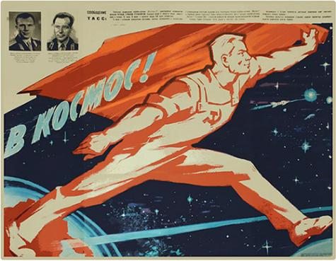
Плакаты и афиши

Slide 24
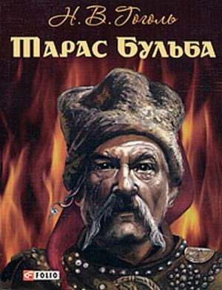

Slide 25
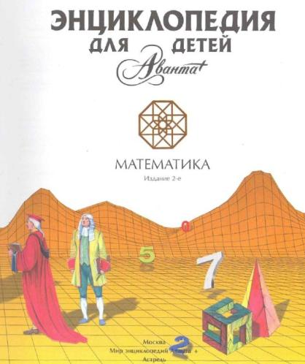
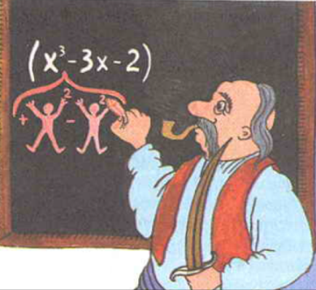
Метод «Тараса Бульбы»
Нужно найти, ЧТО добавить и ЧТО отнять, чтобы получилась формула сокращённого умножения.

Slide 26

третий уровень
поиск

Slide 27
Задание №3
а) Найдите наименьшее значение квадратного трехчлена n² – 2n + 2 и укажите n, при котором оно достигается.
б) Найдите корни уравнения x² + 6x – 16 = 0.

Slide 28
Эталон выполнения задания №3
а) n² – 2n + 2 = n² – 2n + 1 – 1 +2 = (n – 1)² + 1.
Так как (n – 1)² ≥ 0, то наименьшее значение выражения равно 1 и достигается при n = 1.
б) Преобразуем левую часть: x² + 6∙x – 16 =
= x² + 2∙3x + 9 – 9 – 16 = (x + 3)² – 25 =
= (x + 3 – 5)(x + 3 + 5) = (x – 2)(x + 8).
Уравнение (x – 2)(x + 8) = 0 имеет корни 2 и – 8.

Slide 29
Теорема Софи Жермен
Каждое натуральное число вида
n⁴ + 4,
где n – натуральное число, большее 1,
является составным.

Slide 30
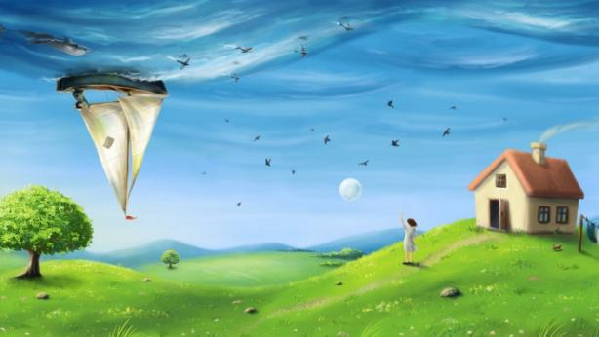
Сюрреализм

Slide 31
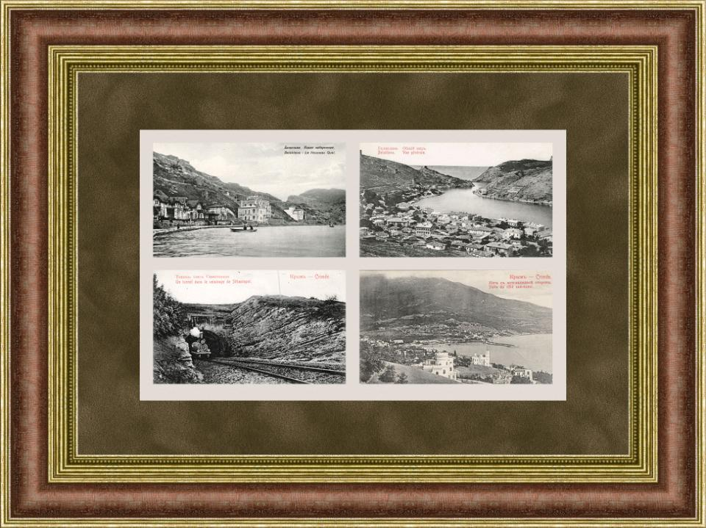
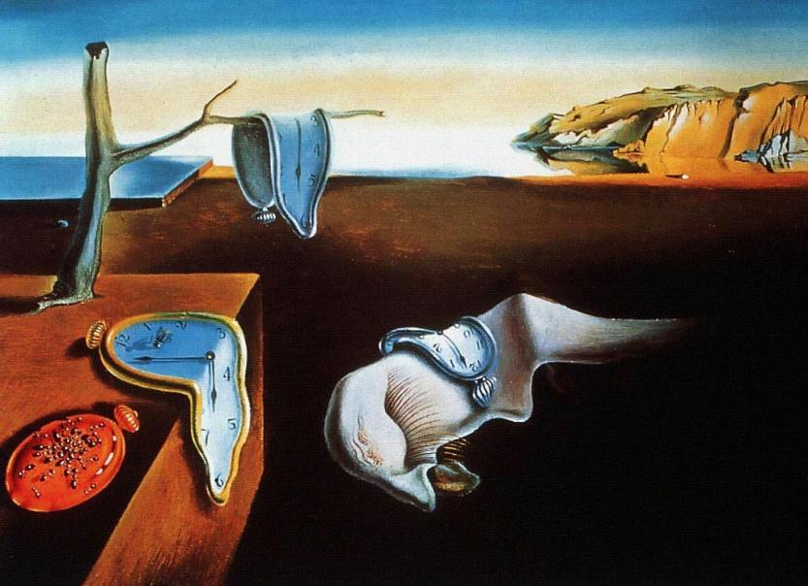
Сальвадор Дали «Постоянство времени», 1931

Slide 32
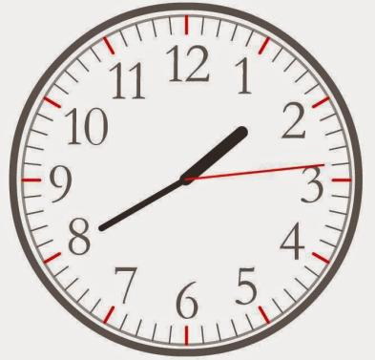
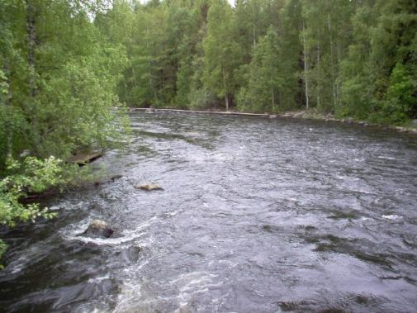
Умение видеть аналогии!
В течение часа
В течении реки

Slide 33
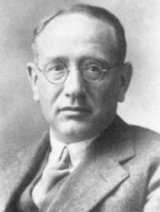
«Возможно, не существует открытий ни в элементарной, ни в высшей математике, ни даже, пожалуй, в любой другой области, которые могли бы быть сделаны без аналогии».
Дьёрдь Пойа
(1887 – 1985)
Венгерский,
швейцарский,
американский математик

Slide 34


высший уровень
творчество

Slide 35
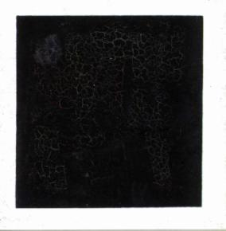
Пример аналогии между геометрией и алгеброй.
а²
Квадрат – фигура.
Квадрат числа.

Slide 36
Задание № 4.
Постройте геометрическую модель формулы сокращенного умножения.
Критерии оценивания (3 балла):
Правильность создания модели.
Объяснение модели.
Аккуратность, эстетический вид модели.

Slide 37
Критерии отметки за урок
Максимум за основные задания – 10 баллов.
Отметка «5» – 9 баллов и более,
«4» – 7-8 баллов,
«3» – 5–6 баллов.
Каждое дополнительное задание – 2 балла. (можно или компенсировать потерянные баллы, или заработать дополнительную отметку).

Slide 38
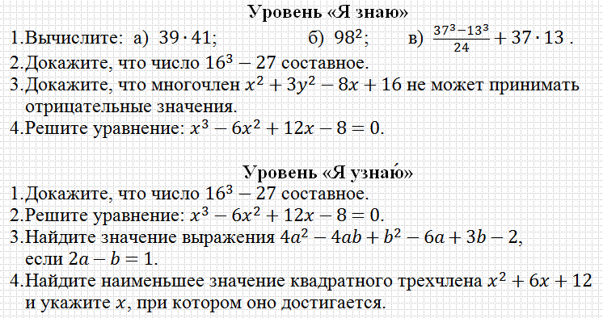
Домашнее задание

Slide 39
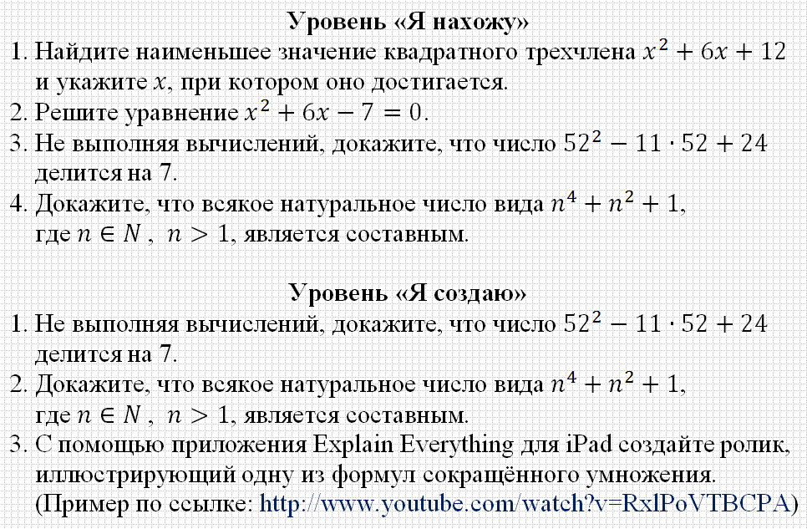
Домашнее задание

Slide 40
высший уровень
творчество
третий уровень
поиск
второй уровень
Узнавание
базовый уровень
Знание и воспроизведение

Slide 41





Slide 42
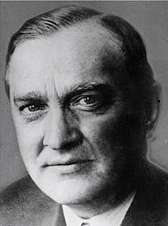
«Математик − это тот, кто умеет находить
аналогии между утверждениями,
лучший математик − тот, кто устанавливает аналогии доказательств,
более сильный математик − тот, кто замечает аналогии теорий;
но можно представить себе и такого, кто между аналогиями видит аналогии».
Стефан Банах
(1892 – 1945)
польский математик

